Slide 1
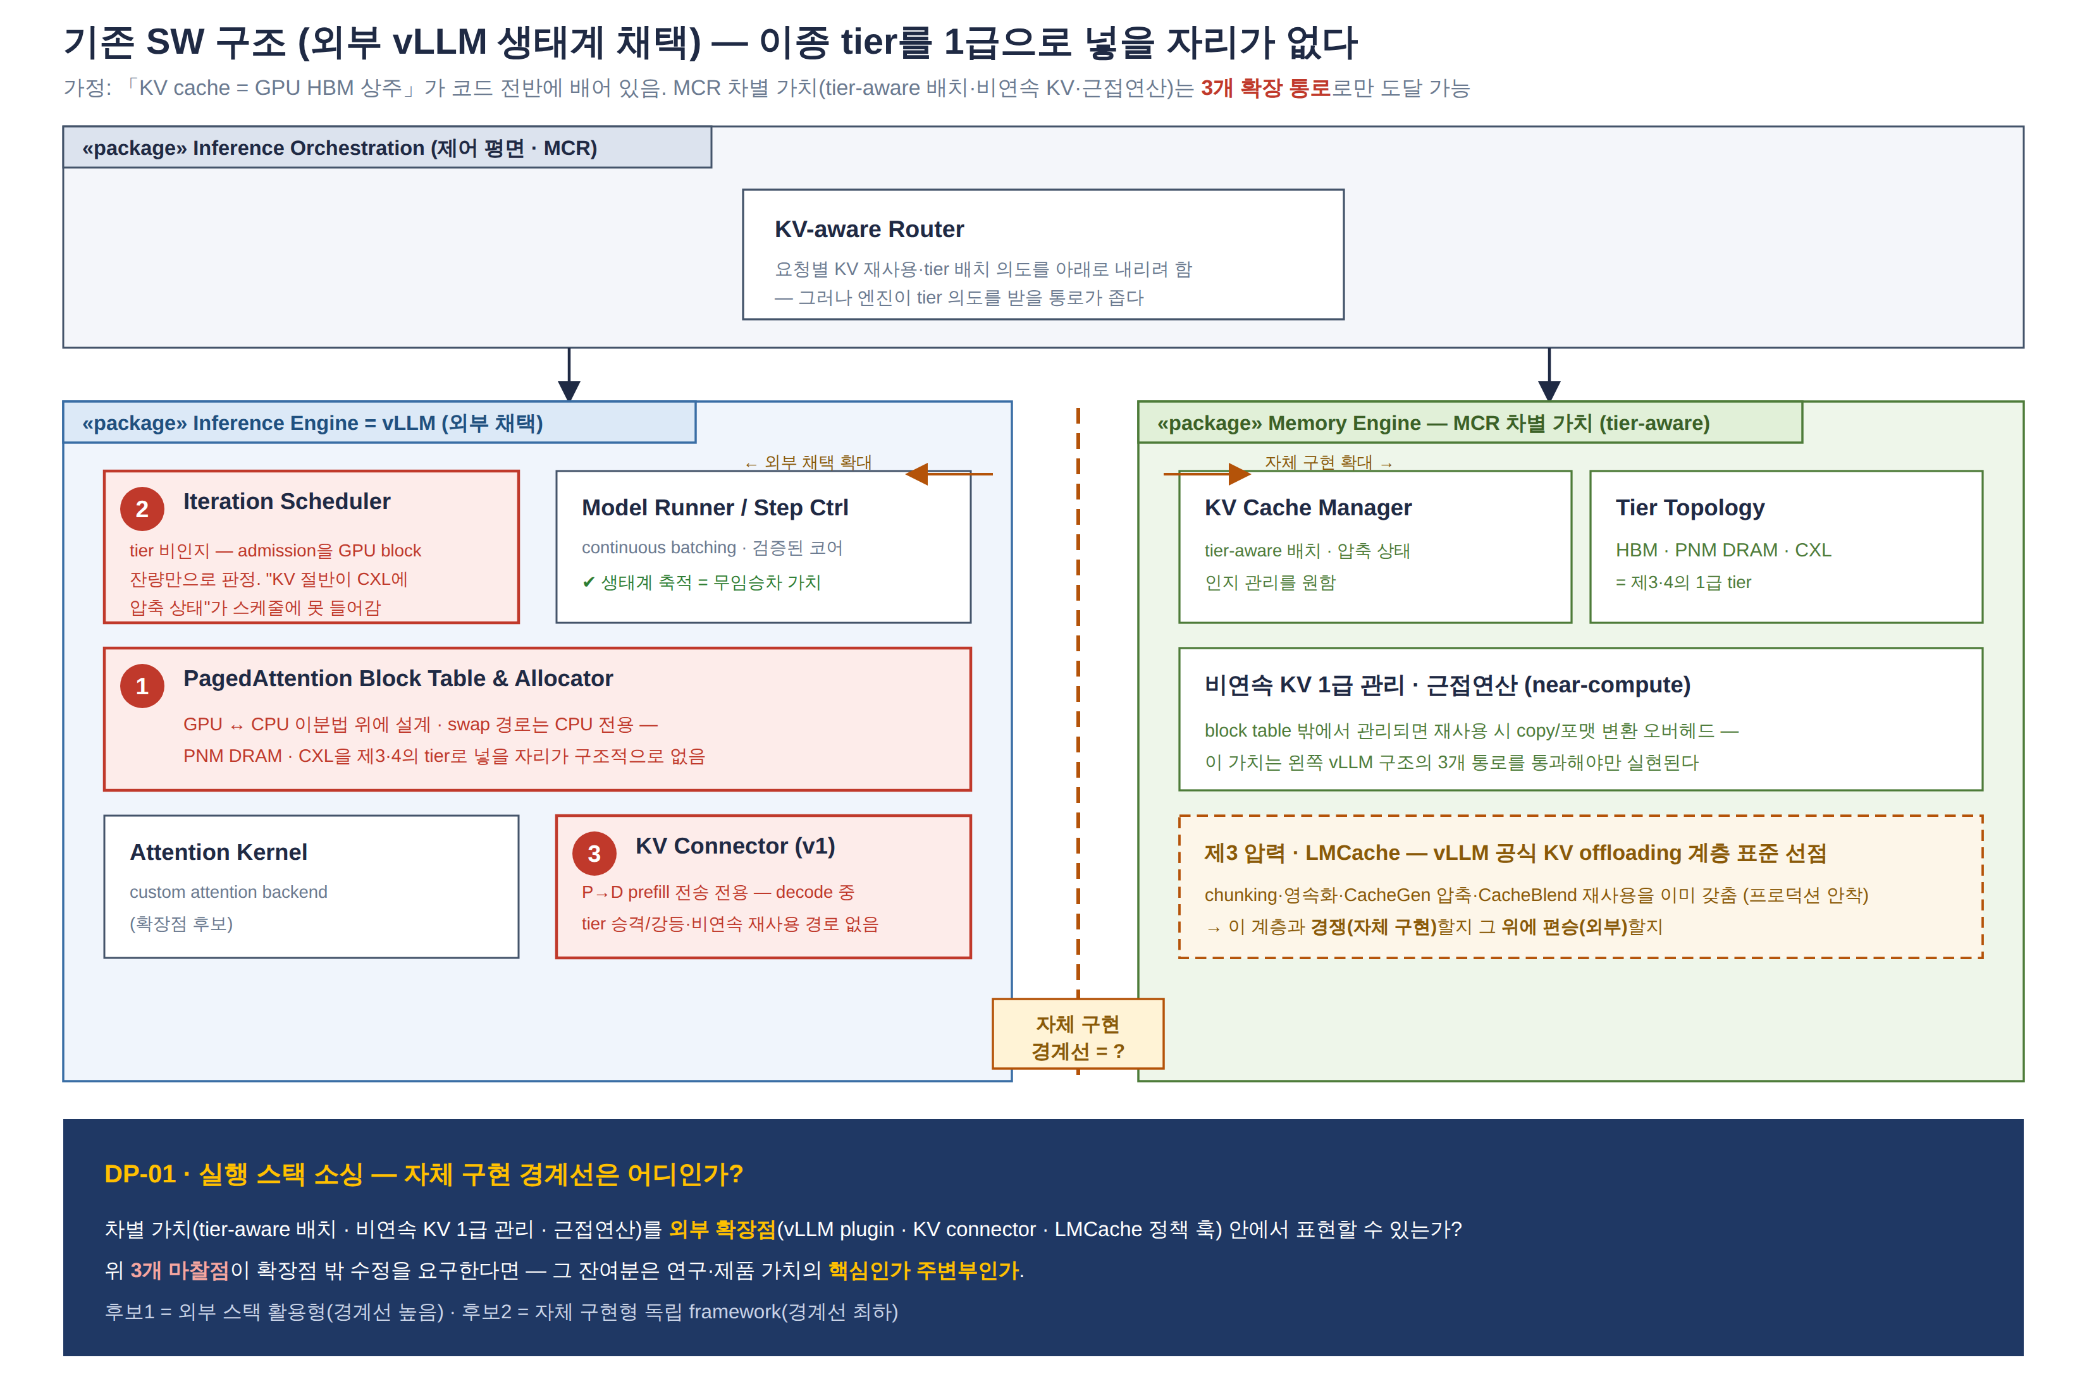
DP-01. 실행 스택 소싱 — 문제 정의
과제 개요
요구사항
설계
검증
결론
문제 정의
핵심 결정 — 실행 스택(Inference·Memory Engine)을 외부 채택할지 자체 구현할지, 그 경계선을 어디에 둘 것인가
우측 구조도 ①②③ = vLLM의 「KV = GPU HBM 상주」 가정이 만드는 3대 구조적 마찰점
제3 압력 — LMCache가 KV-계층 표준 선점: 경쟁(자체)할지 편승(외부)할지
설계 쟁점
1. 경계선의 위치 — 차별 가치(tier-aware 배치·비연속 KV 1급 관리·근접 연산)가 외부 확장 통로(vLLM 확장점·LMCache 훅) 안에서 표현 가능한가
2. 확장점 밖 수정 지점(scheduler tier 인지, block table 일반화)이 연구·제품 가치의 핵심인가 주변부인가
3. 감당 가능한 유지보수 모델 — plugin 추종 / fork rebase / 독립 코어 / KV-계층 백엔드 추종
4. (DP2·DP6 커플링) 채택안·변형이 정책 위치와 근접연산 통로의 실현 가능 집합을 제약
1 / 4

Slide 2
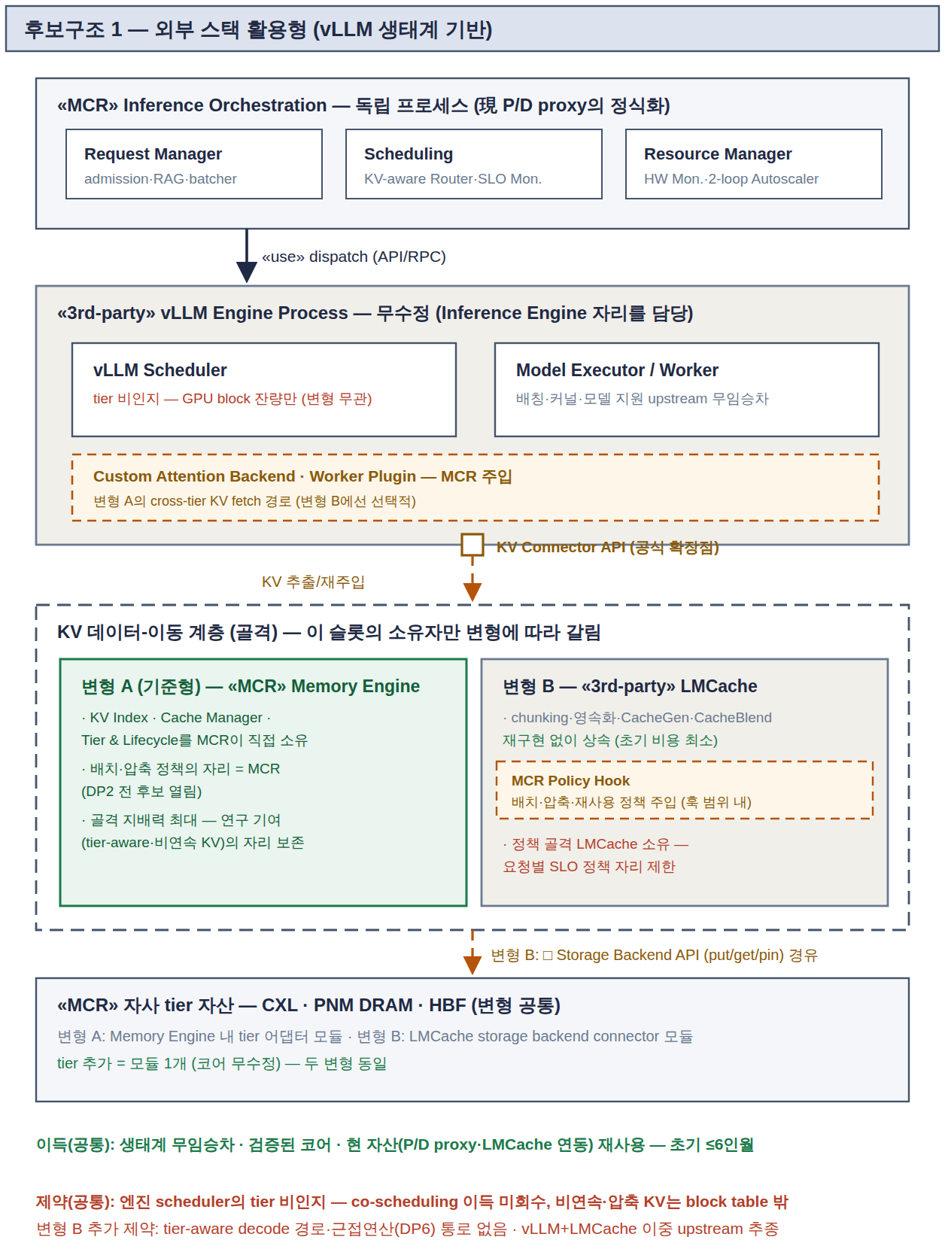
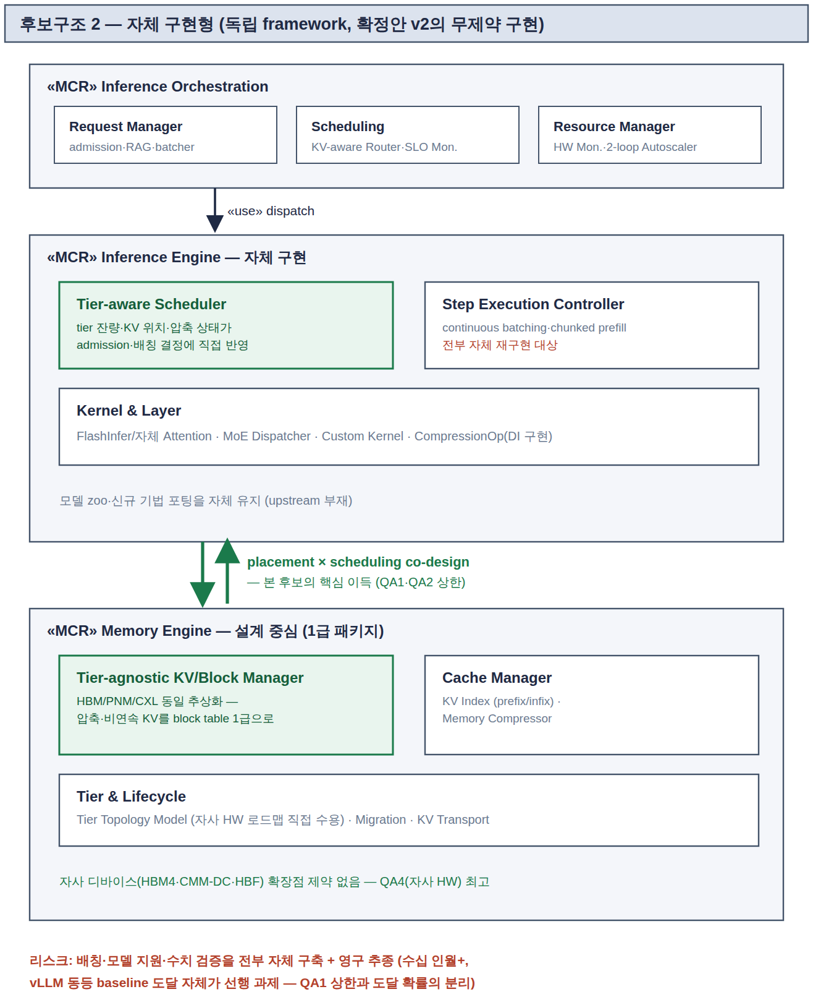
DP-01. 실행 스택 소싱 — 후보구조 비교
과제 개요
요구사항
설계
검증
결론
후보 1 — 외부 스택 활용형 (vLLM 생태계)
후보 2 — 자체 구현형 (독립 framework)
구분 | 후보 1 — 외부 스택 활용형 (vLLM 생태계) | 후보 2 — 자체 구현형 (독립 framework)
특징 | Inference Engine = vLLM(무수정), KV 골격은 변형 A(MCR 자체)/B(LMCache 편승)로 소싱 | 실행 스택 전 층 자체 구현 — scheduler·block table·executor가 tier topology를 1급 인지
장점 | 생태계 무임승차(배칭·커널·모델) · 검증된 코어·현 자산 재사용 · 초기 ≤6인월 — 리드타임 최단 | placement×scheduling 진짜 co-design · 자사 HW 로드맵 무제약 수용 · 아키텍처 주도권·IP 확보
단점 | scheduler tier 비인지 → co-scheduling 미회수 · 비연속·압축 KV는 block table 밖 2급 · "vLLM 애드온" 인식 리스크 | 재구현 수십 인월+ · baseline 도달 리스크 · 미검증 실행 코어 수치 검증 부담 · 신규 모델·기법 영구 추종
Trade-off (QA 평가) | QA1 ★★☆ · QA2 ★★☆ · QA3 ★★★ · QA4 ★★☆ · QA5 ★★★ | QA1 ★★★(도달★☆) · QA2 ★★★ · QA3 ★☆☆ · QA4 ★☆☆ · QA5 ★☆☆
2 / 4

Slide 3
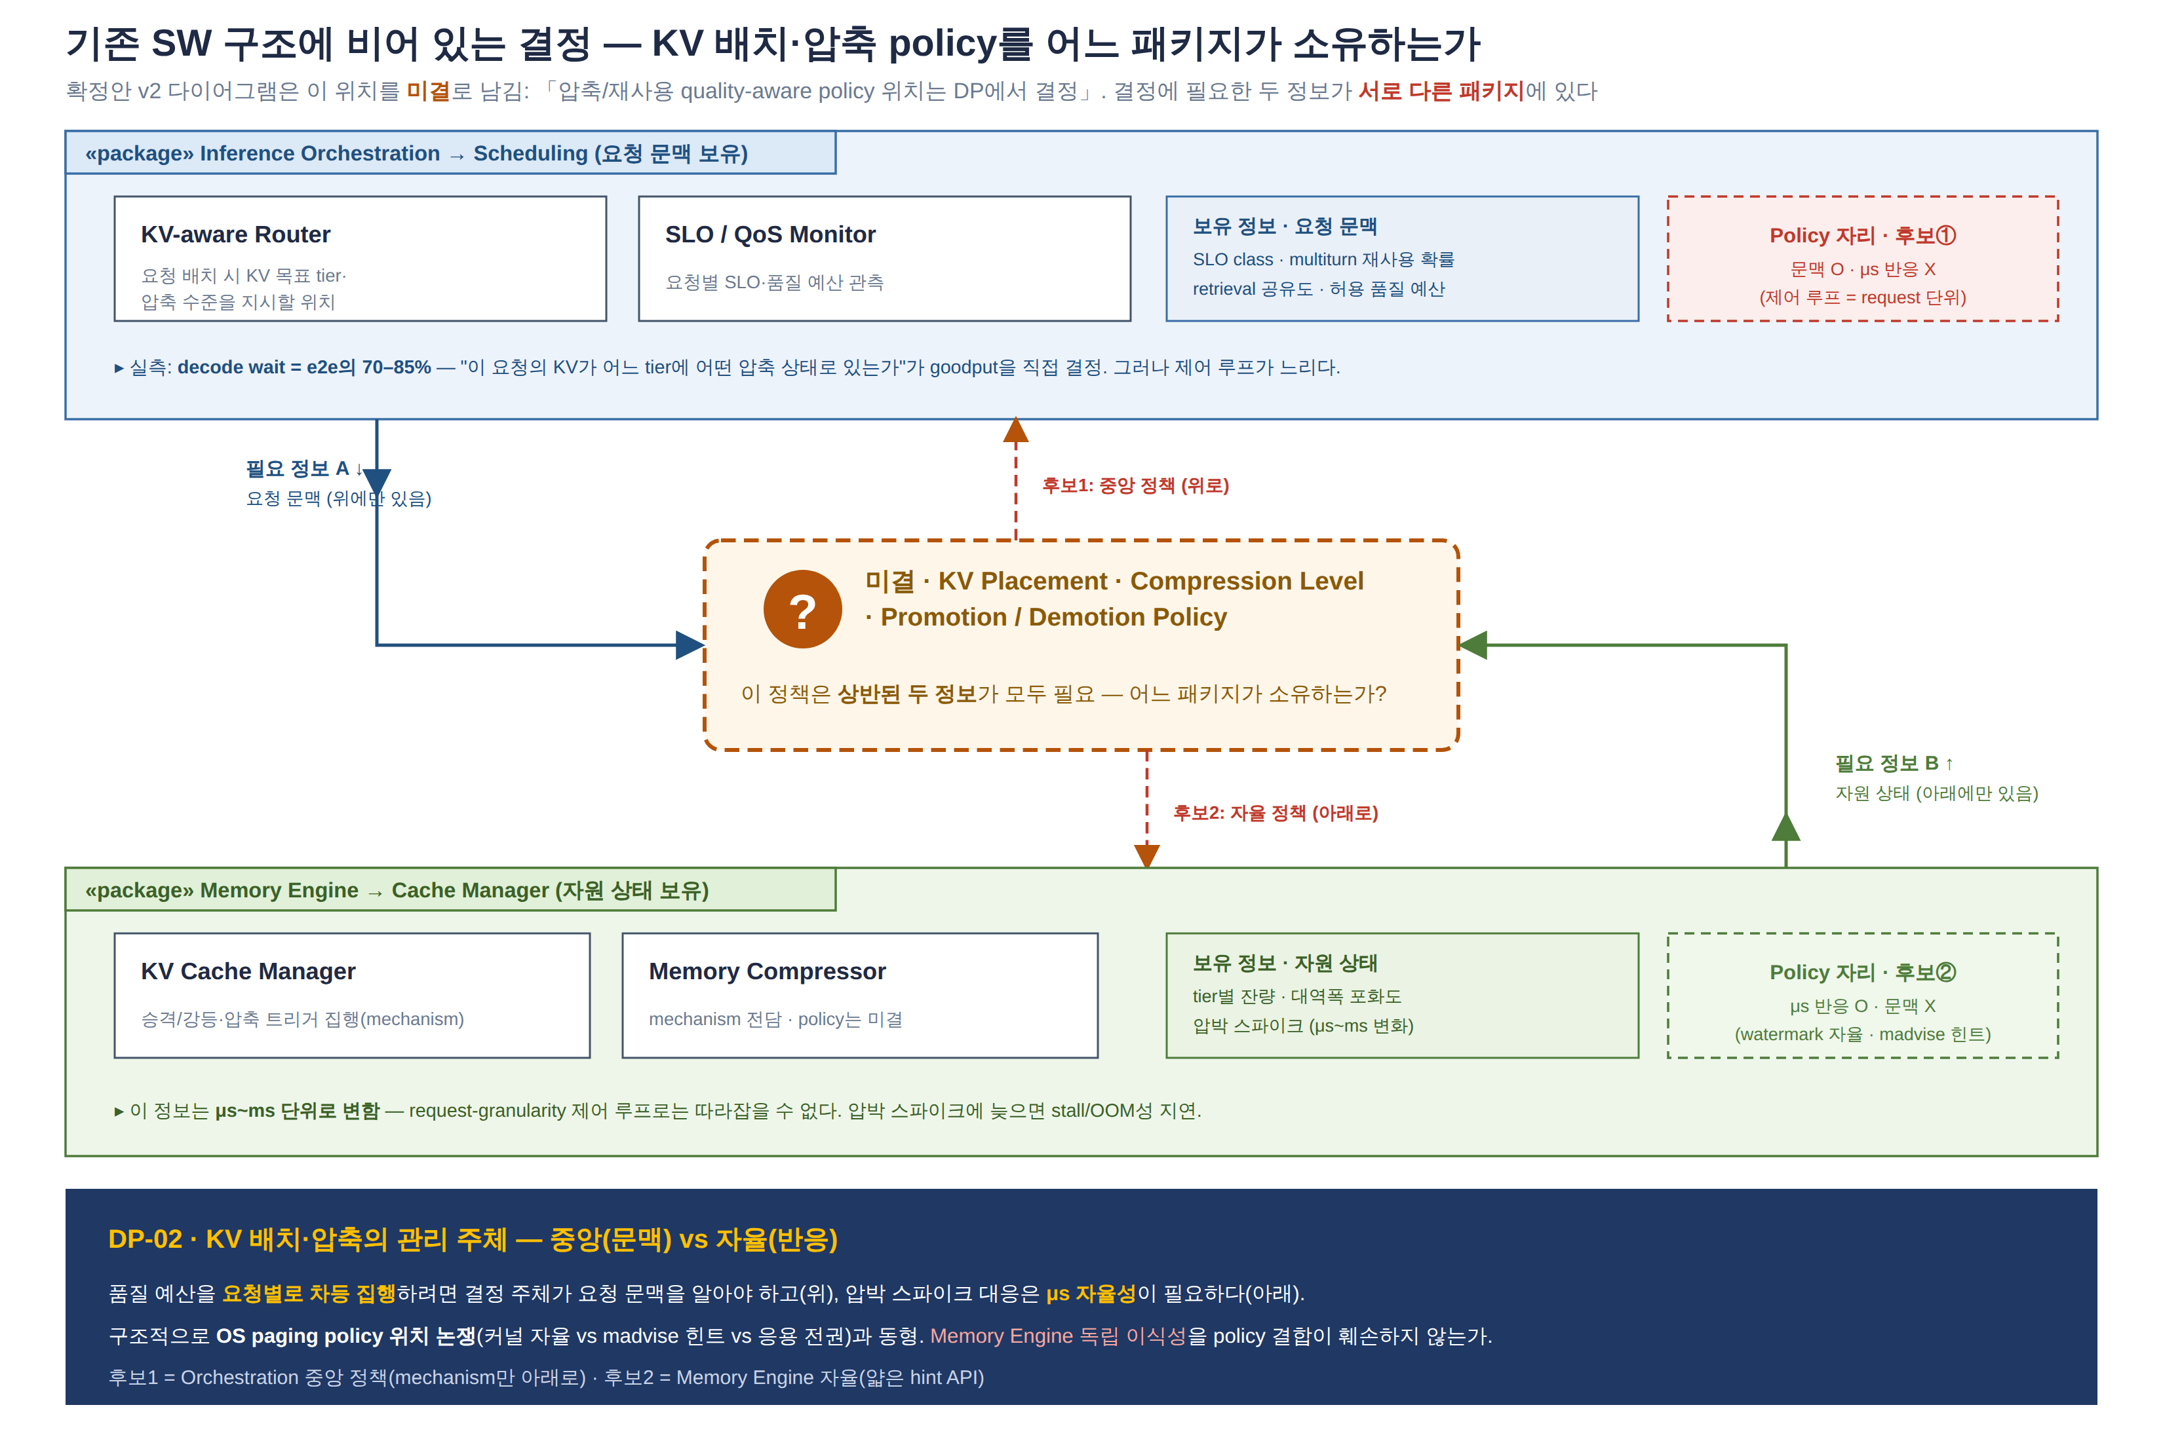
DP-02. KV 배치·압축의 관리 주체 — 문제 정의
과제 개요
요구사항
설계
검증
결론
문제 정의
핵심 결정 — 이종 tier 위 KV의 배치·압축·이동을 누가 결정하는가: 품질 예산의 집행 주체
결정에 필요한 두 정보(요청 문맥·자원 상태)가 서로 다른 패키지에 있음 — 우측 구조도의 「?」
요청 문맥 = orchestration만 앎 / 자원 상태 = memory engine만 신선하게 앎 (μs~ms)
설계 쟁점
1. 품질 예산을 요청별로 차등 집행하려면 — 요청 문맥을 어느 레벨까지 내릴 것인가
2. 메모리 압박 스파이크 대응은 μs 반응 필요 — 어느 레벨까지 자율성을 줄 것인가
3. Memory Engine의 독립 재사용성(타 엔진 이식·생태계 전략)을 policy 결합이 훼손하지 않는가
4. (DP1 커플링) 외부 스택에선 중앙 정책을 엔진 scheduler에 심을 수 없음 — 변형 B(LMCache)는 제약 최강
3 / 4

Slide 4
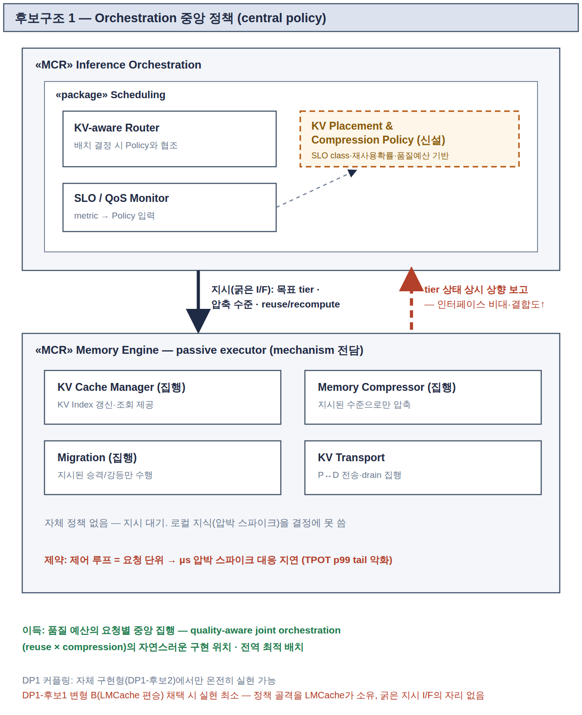
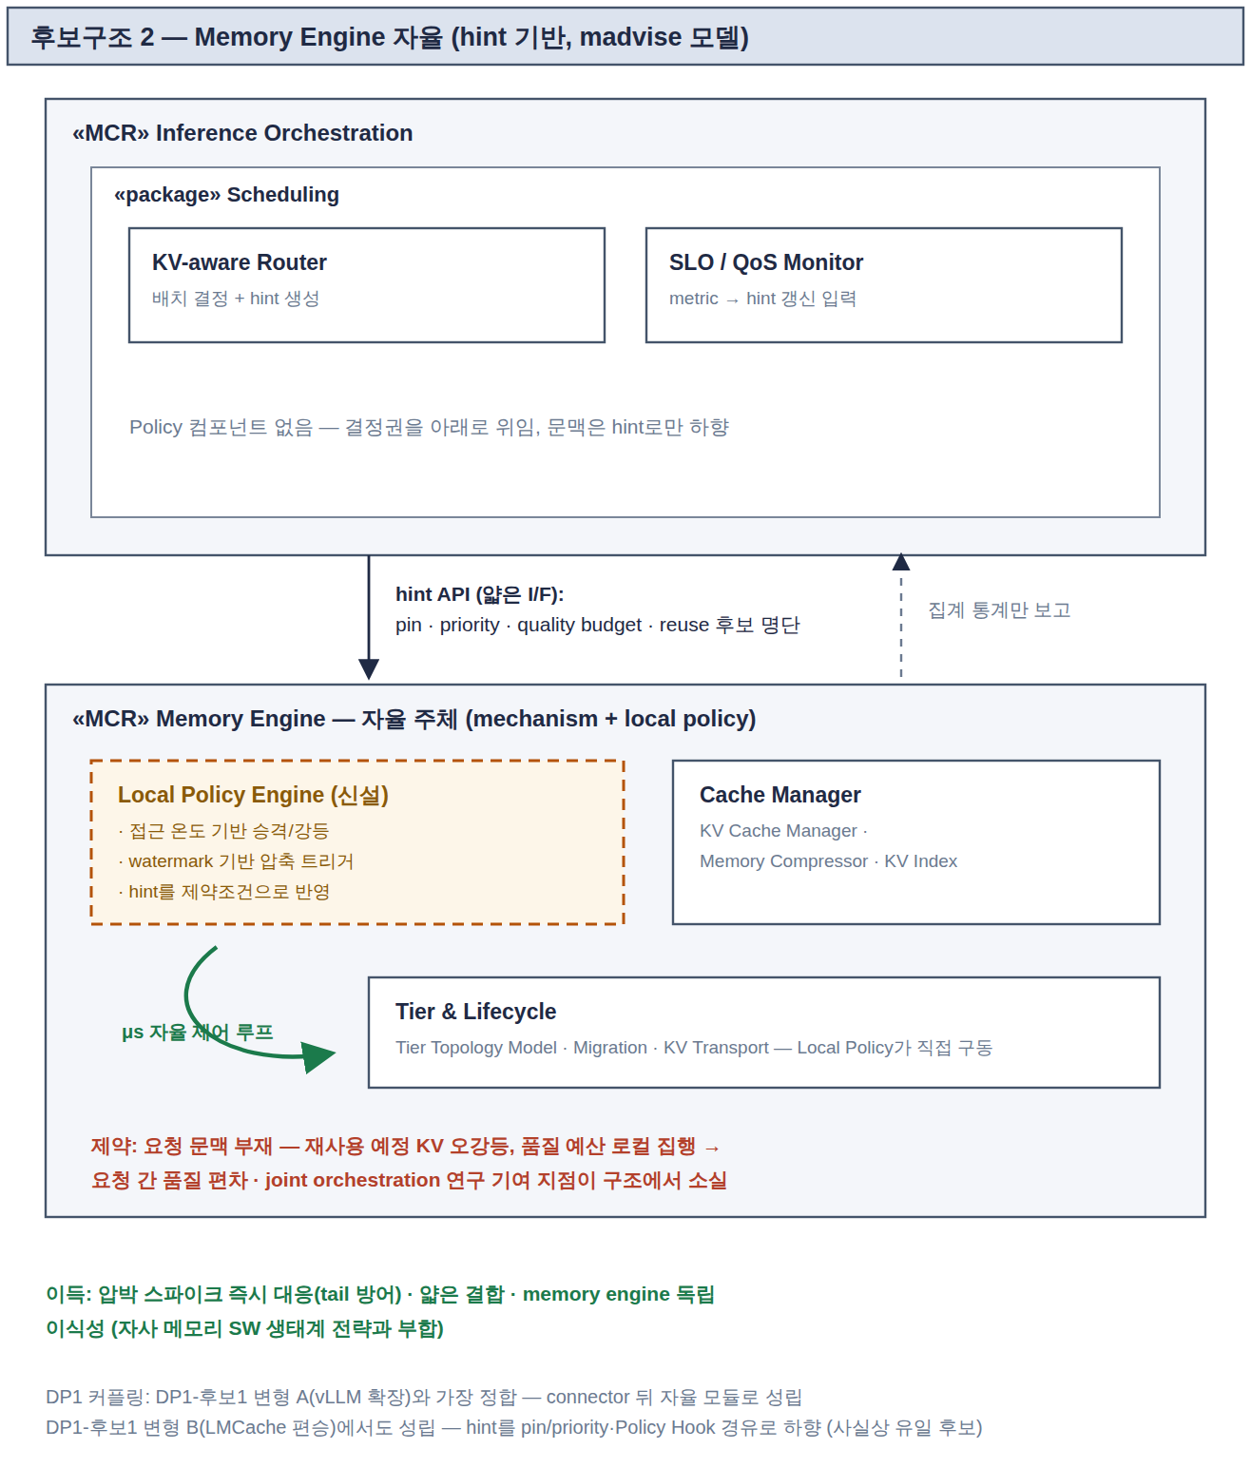
DP-02. KV 배치·압축의 관리 주체 — 후보구조 비교
과제 개요
요구사항
설계
검증
결론
후보 1 — Orchestration 중앙 정책
후보 2 — Memory Engine 자율 (hint)
구분 | 후보 1 — Orchestration 중앙 정책 | 후보 2 — Memory Engine 자율 (hint)
특징 | Scheduling에 Placement·Compression Policy 신설 — Router가 목표 tier·압축·재사용 지시, Memory Engine은 집행 | Cache Manager가 자체 정책(접근 온도·watermark) 내장 — Orchestration은 얇은 hint API만 (madvise 모델)
장점 | 전역 최적화(quality-aware joint orch.) · 요청별 품질 예산 중앙 집행 · 결정 로직 단일화·설명가능성 | μs 즉시 반응 — 압박 스파이크 흡수 · 얇은 인터페이스 — DP1 후보1과 정합 · Memory Engine 독립 이식성
단점 | 요청 단위 루프 → μs 스파이크에 늦음 · tier 상태 상시 보고 → 결합도↑ · Memory Engine이 수동 executor로 격하 | 문맥 부재 → 재사용 예정 KV 오강등 · 품질 예산 로컬 집행 → 요청 간 편차·joint orch. 기여 소실
Trade-off (QA 평가) | QA1 ★★☆ · QA2 ★★★ · QA3 ★★★ · QA4 ★★☆ · QA5 ★★☆ | QA1 ★★★ · QA2 ★★☆ · QA3 ★★☆ · QA4 ★★★ · QA5 ★★★
4 / 4

